Slide 1
Внеклассное мероприятие по теме
« Права ребёнка».
(презентация для обучающихся 4-6 классов)
Данная презентация знакомит детей с семейным кодексом РФ и конвенцией о правах ребёнка

Slide 2
ПРАВА
РЕБЕНКА

Slide 3
Семейный кодекс РФ (СК РФ)
от 29.12.1995 N 223-ФЗ

Slide 4
Глава 11.
ПРАВА НЕСОВЕРШЕННОЛЕТНИХ ДЕТЕЙ

Slide 7
Статья 54.
Право ребёнка жить и воспитываться в семье

Slide 10
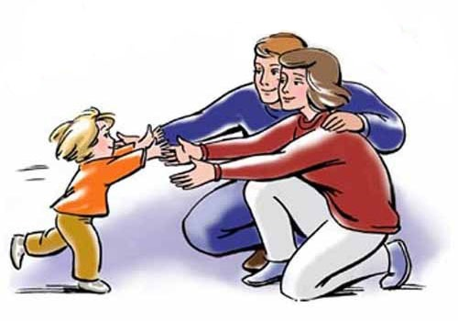
Статья 55.
Право ребёнка на общение с родителям
и и другими родственниками

Slide 12
Статья 56.
Право ребёнка на защиту
1. Ребёнок имеет право на защиту
своих прав и законных интересов.
2. Ребёнок имеет право на защиту
от злоупотреблений со стороны
родителей (лиц, их заменяющих).

Slide 13
3. Должностные лица организаций и иные граждане, которым станет известно об угрозе жизни или здоровью ребёнка, о нарушении его прав и законных интересов, обязаны
сообщить об этом в орган опеки и попечительства по месту фактического нахождения ребёнка.

Slide 16
Статья 57.
Право ребёнка выражать свое мнение.

Slide 19
Статья 58.
Право ребёнка на имя, отчество и
фамилию

Slide 21
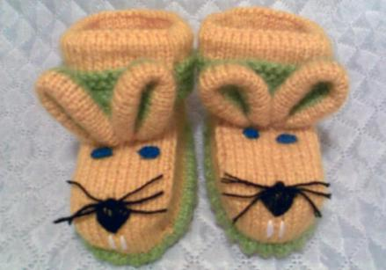
Статья 60.
Имущественные права ребёнка

Slide 25
спасибо
за
внимание

Slide 26
Список используемой
литературы
конвенция о правах ребёнка;
семейный кодекс РФ;
Источники интернет
http://sredd-d.my1.ru
http://papa-vlad.narod.ru
другие ресурсы интернета
(картинки)

